Slide 1
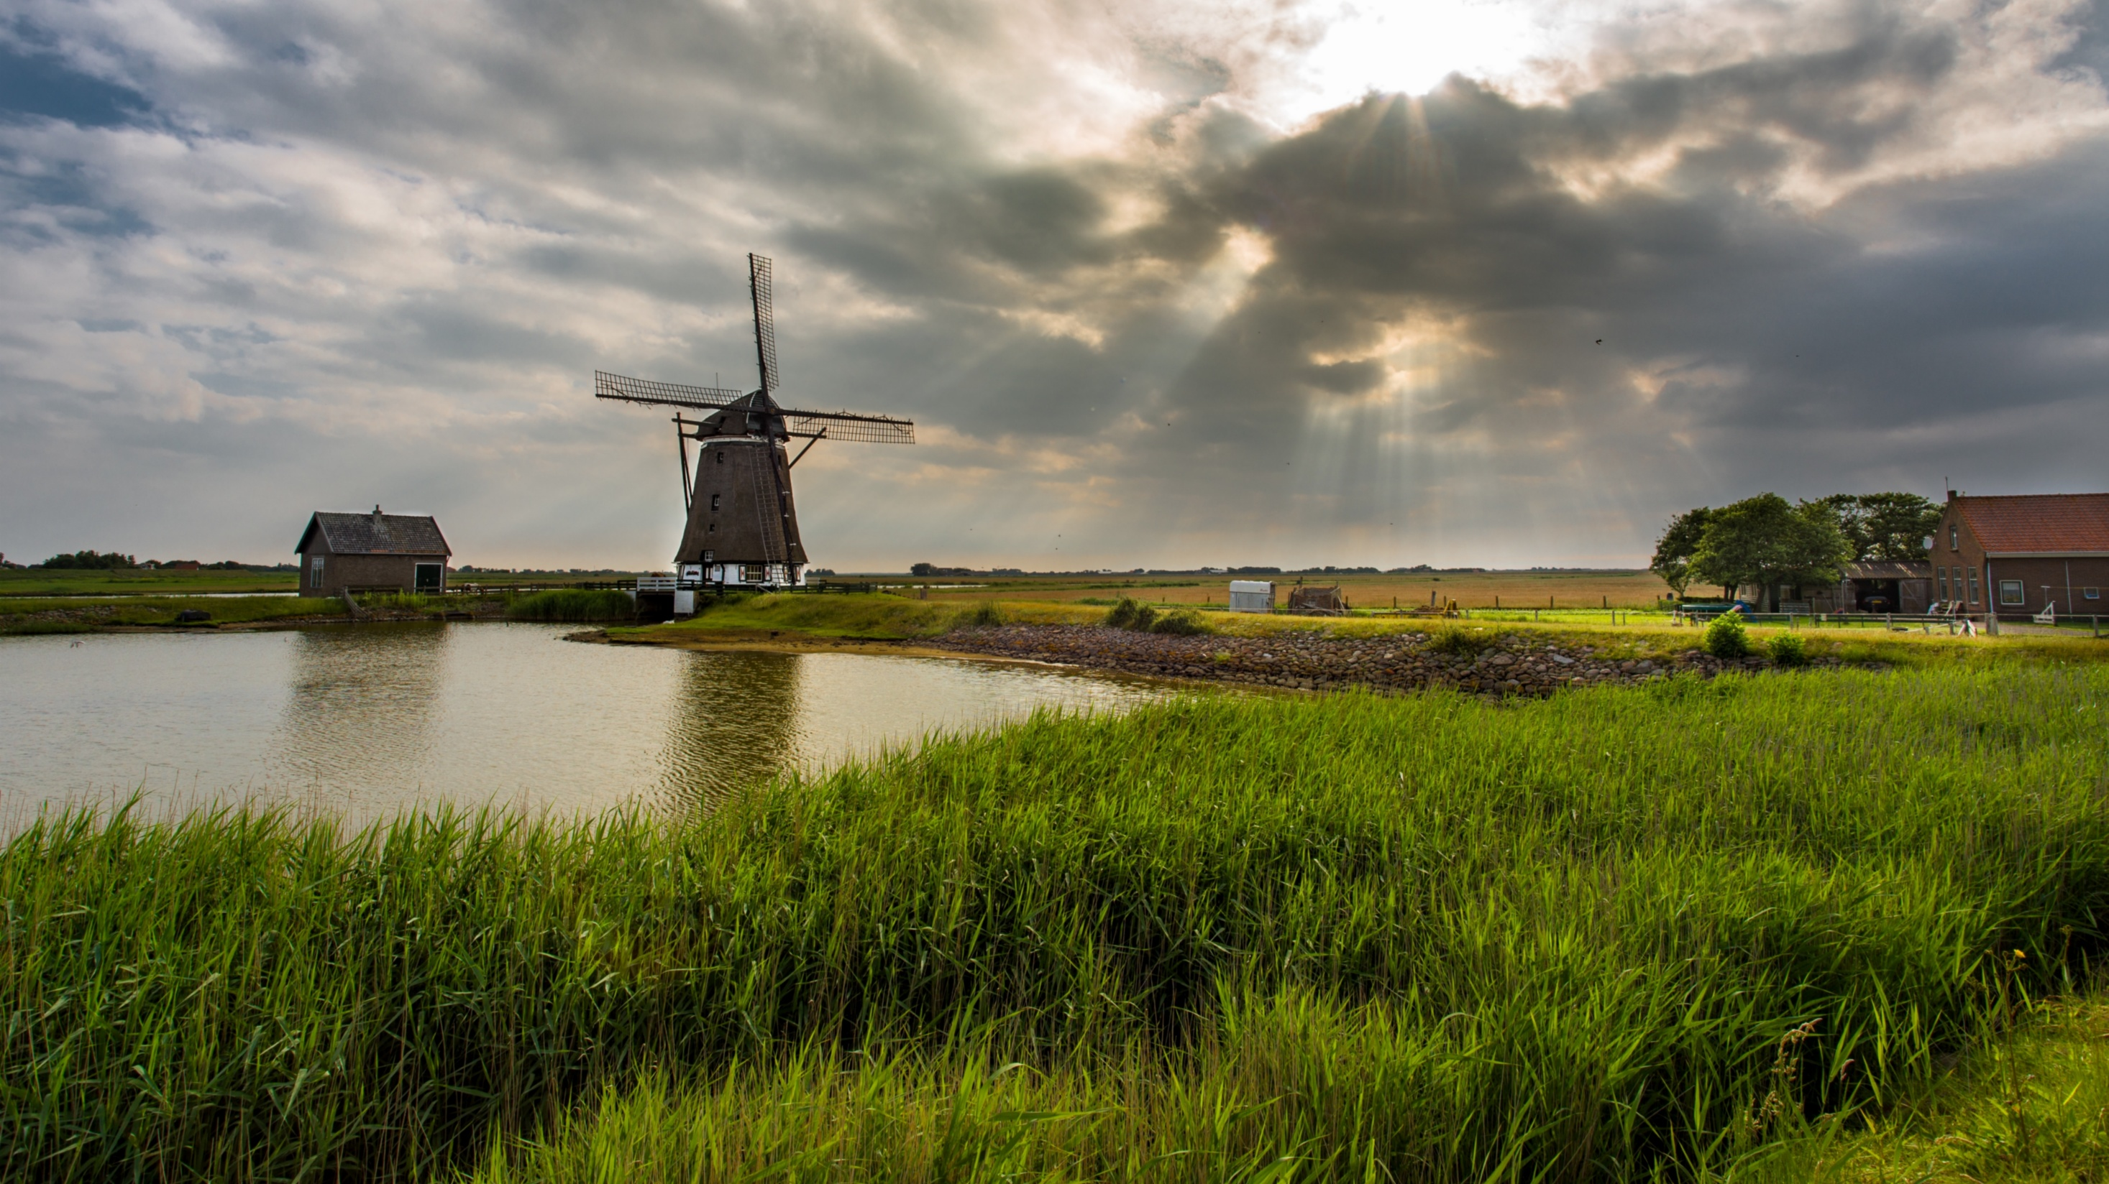
Geonovum
Gebruik van de nieuwe OGC API’s
Pieter Bresters

Slide 2
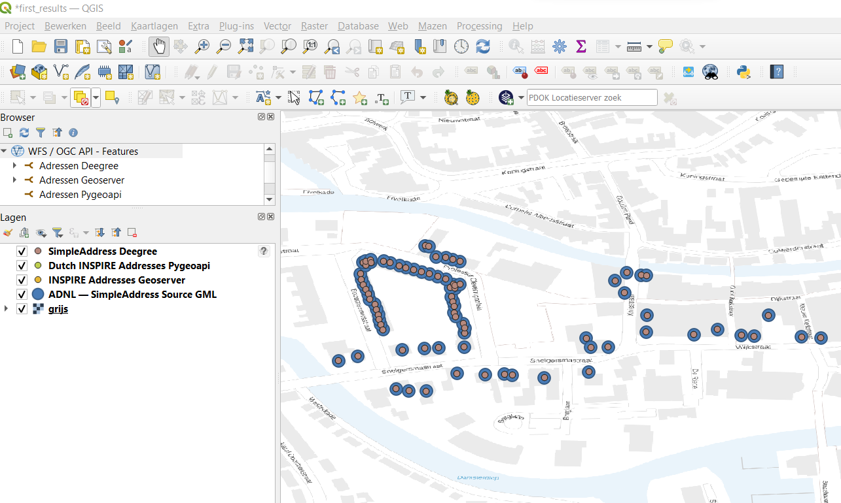
Demo OGC-API-Features in QGIS

Slide 3
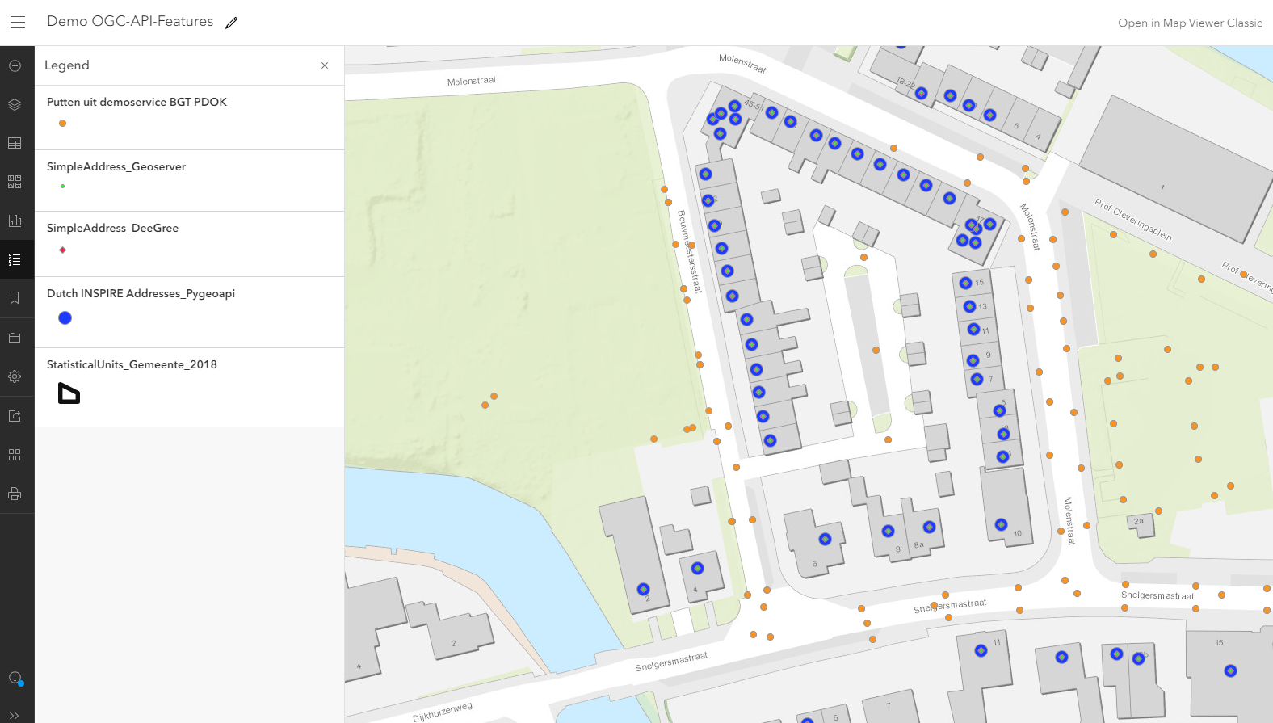
Demo OGC-API-features in ArcGIS Online
Notes:
Noem ook gebruik mogelijk via Leaflet of Openlayers of gewoon via browser (f=html)

Slide 4
Dank voor de aandacht!

